Slide 1
Výukový materiál v rámci projektu OPVK 1.5 Peníze středním školám Číslo projektu: CZ.1.07/1.5.00/34.0883 Název projektu: Rozvoj vzdělanosti Číslo šablony: III/2 Datum vytvoření: 6. 5. 2013 Autor: Ing. Ivana Náplavová Určeno pro předmět: První pomoc Tematická oblast: Poranění a akutní stavy Obor vzdělání: Masér sportovní a rekondiční 69-41-L/002 1. ročník Název výukového materiálu: Výuková prezentace: Překotný porod Popis využití: Porodní fáze, ošetření novorozence, poporodní péče o rodičku, úkoly pro žáky Čas: 15 minut
VY_32_INOVACE_PPM15960NÁP

Slide 2
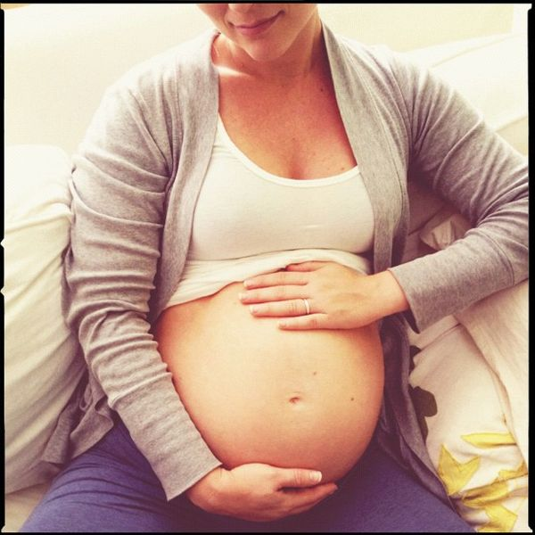
Překotný porod
Může k němu dojít:
po úrazu
při nesprávně stanoveném termínu porodu
i bez zjevných příčin
http://commons.wikimedia.org/wiki/File:Pregnant_woman_%282%29.jpg
Příznaky:
křečovité bolesti v pravidelných intervalech
odtéká zkrvavený hlen, popř. plodová voda
je vidět hlavičku v poševním vchodu

Slide 3
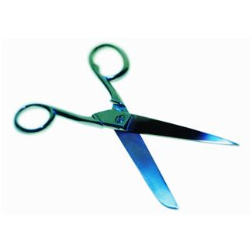
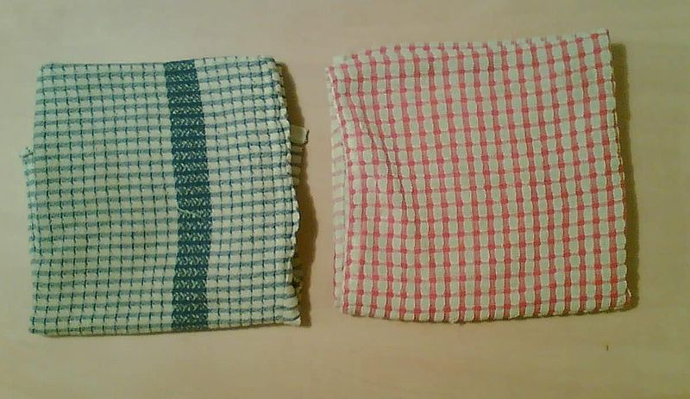
Příprava na porod
zavoláme odbornou pomoc, obyčejně je dost času
psychicky uklidníme rodičku, zajistíme soukromí
připravíme místo pro uložení dítěte – něco na zabalení
připravíme si pomůcky na první ošetření dítěte (podvázání pupečníku, nůžky)
připravíme pomůcky k ošetření rodičky
čisté prádlo k zakrytí horní poloviny těla rodičky
na podložení rodičky (igelit, ručník, prostěradlo),
horkou vodu, umyvadlo, nádobu na odpad
pohodlně rodičku uložíme
umyjeme si ruce
http://commons.wikimedia.org/wiki/File:Man_washing_hands.jpg
http://office.microsoft.com/cs-cz/images/results.aspx?qu=n%C5%AF%C5%BEky&ex=1#ai:MP900386763|
http://commons.wikimedia.org/wiki/File:Blue_and_red_towels.jpg

Slide 4
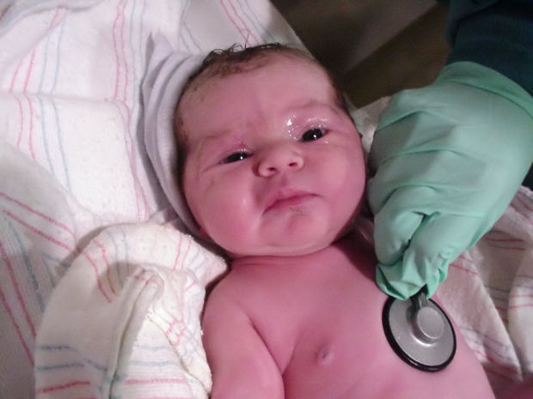
Vlastní porod
1. fáze – otvírací:
branka děložního hrdla není otevřena
rodička během stahu rychle, krátce dýchá
2. fáze – porodní:
branka je otevřena, rodička zvedne nohy, pokrčí je, zavře oči, zhluboka se nadechne, zadrží dech a během stahu tlačí jako na stolici
mezi stahy se rodička uvolní a odpočívá
po porodu hlavičky kontrolujeme průchodnost dýchacích cest dítěte
pokud pupečník obtáčí krk dítěte, lehce jej stáhneme
nikdy netaháme za hlavu dítěte
po zevní rotaci nadzdvihneme hlavu dítěte nahoru – porod dolního raménka, pak hlavu dolů – porod horního raménka, zbytek těla vyklouzne volně ven
http://www.morguefile.com/archive/display/73210
Postup plodu při průchodu porodními cestami
Animace
http://ppp.zshk.cz/vyuka/porod.aspx

Slide 5
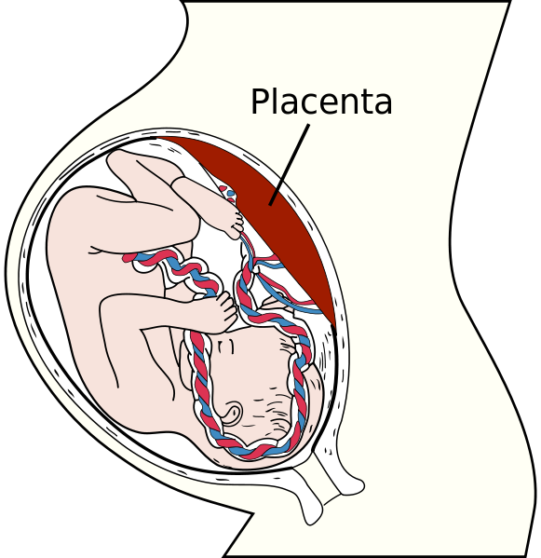
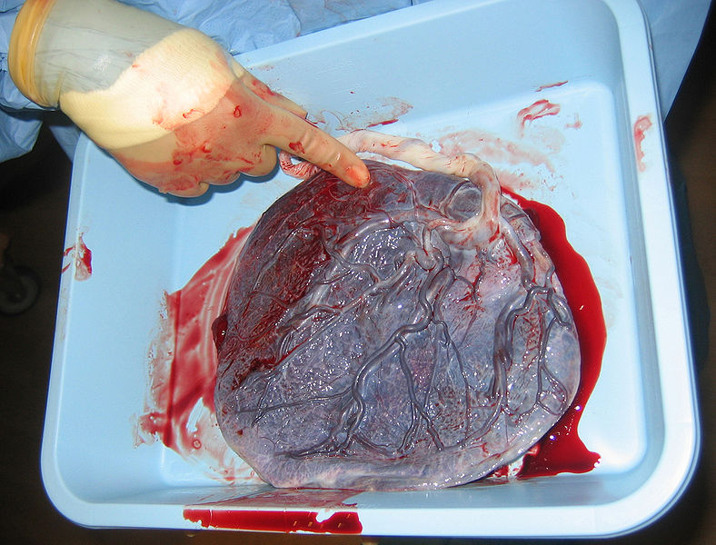
3. fáze – porod placenty:
vyčkáme na spontánní porod
placentu zabalíme
je důležité ponechat ji ke kontrole lékaři
http://cs.wikipedia.org/wiki/Soubor:Placenta.svg
http://cs.wikipedia.org/wiki/Soubor:Human_placenta_baby_side.jpg

Slide 6
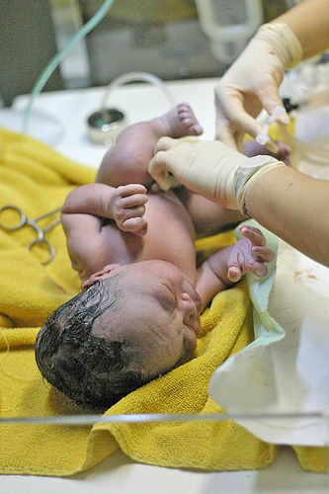
Ošetření novorozence
zkontrolujeme fyziologické funkce
pupečník přestřihneme mezi dvěma úvazky (5 a 10 cm od těla dítěte).
kontrolujeme krvácení, v případě krvácení úvazky utáhneme.
pahýl pupečníku sterilně kryjeme
novorozenci vytřeme ústa
dítě uchopíme za nohy – držíme ve visu – obsah úst vyteče
teple novorozence zabalíme
pokud novorozenec nedýchá, zahájíme ihned umělé dýchání z úst do nosu i úst
ošetřené dítě předáme matce
http://commons.wikimedia.org/wiki/File:Umbilical-newborn.jpg

Slide 7
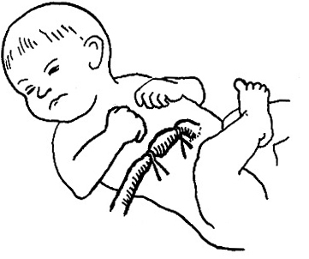
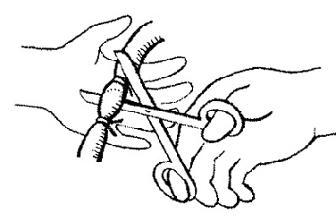
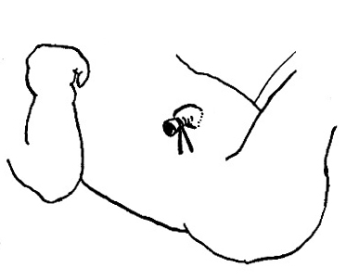
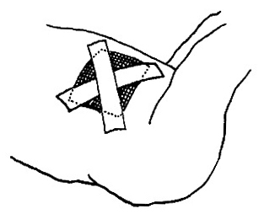
ú
Popište ošetření novorozence:
Čas: 3 minuty
Řešení:
podvázání pupečníku
přestřižení pupečníku
kontrola krvácení pupečníku
přiložení sterilního krytí

Slide 8
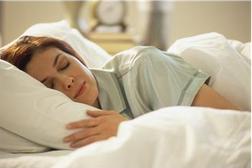
Poporodní péče o rodičku
rodičku po porodu omyjeme
uložíme ji do čistých lůžkovin
k rodidlům přiložíme čistou (sterilní) vložku
podáme rodičce teplý nápoj a necháme ji odpočívat nebo spát
kontrolujeme fyziologické funkce a krvácení
opakovaně kontrolujeme i novorozence
zajistíme příjezd ZZS
http://commons.wikimedia.org/wiki/File:CZ-IJ03_Prvn%C3%AD_pomoc.jpg
http://office.microsoft.com/cs-cz/images/results.aspx?qu=postel&ex=1#ai:MP900408908|

Slide 9
ú
Čas: 3 minuty
Vyjmenujte příznaky svědčící pro překotný porod.
Jaké pomůcky si připravíte k překotnému porodu?
Řešení:
křečovité bolesti v pravidelných intervalech
odtéká zkrvavený hlen, popř. plodová voda
je vidět hlavičku v poševním vchodu
čisté prádlo
igelit, ručník
prostěradlo
horkou vodu
umyvadlo
nádobu na odpad

Slide 10
Zdroje:
Beránková, M. - Fleková, A. – Holzhauserová, B.: První pomoc. Praha, Informatorium 2007.
Krivaničová, J. a kol.: Domácí lékař. Praha, Avicenum 1991.
Zemanová, J.: První pomoc pro učitele ZŠ a SŠ. Ostrava 2006.

